Slide 1
Florescence a Fosforescence, Chemická kinetika

Slide 2
Florescence a Fosforescence
Při fluorescenci dochází k spontánní emisi záření během několika nanosekund
po vypnutí budícího záření (obr. 14.20).
Při fosforescenci¨spontánní emise může přetrvávat po dlouhou dobu (i hodiny, ale charakteristicky sekundy nebo zlomky sekund). Rozdíl naznačuje, že fluorescence je rychlá přeměna absorbovaného záření na znovu emitovanou energii a při fosforescenci dochází ke skladování energie v „zásobníku“, ze kterého pomalu uniká.

Slide 3
Florescence
Předává energii okolním molekulám
Tvar absorpčního spektra dán Franck-Condonovským překryvem mezi základním vibračním stavem dolního elektronického stavu a vibračními stavy v horním elektronickém stavu
U emitovaného světla naopak je profil dán překryvem mezi nejnižším vibračním stavem horního elektronického stavu a vibračními stavy v dolním elektronickém stavu.

Slide 4
Poznámky
V kapalinách mohou být absorpce a emise posunuté oproti plynné fázi kvůli působení okolních molekul.
K fluorescenci dochází na nižších frekvencích než mělo budící záření.

Slide 5
Fosforescence
Intersystem crossing (pravděpodobnější pro těžší atomy)
Přechod ze Singlet stavu na triplet

Slide 6
Disociace excitovaného elektronického stavu na fragmenty
Odpovídá různé kinetické energii fragmentů

Slide 7
Predisociace
Ztráta vibrační struktury, která se obnoví na vyšších frekvencích
Disociující stav kříží excitovaný vázaný stav

Slide 8
Rychlostní konstanty reakcí – chemická kinetika
Rate of reaction
Stochiometrické číslo

Slide 9
Rychlostní konstanty reakcí – chemická kinetika
Například:
Rate of reaction
Rychlostní konstanta reakce
Obecně:
Stochiometrické číslo

Slide 10
Řád reakce
Reakce prvního řádu v [A] a prvního řádu v [B], dohromady druhého řádu.
Celkový řád reakce:
Reakce nemusí mít celočíselný řád. Existují i reakce nultého řádu (nezávisí na koncentraci reaktantu)
Ale, ne vždy se dá určit řád reakce:
Experimentálně zjištěno

Slide 11
Reakce prvního řádu
Pozn.
Reakce druhého řádu, pokud jednoho reaktantu prakticky neubývá se chová jako reakce prvního řádu (pseudo first order reaction)
Doba, za kterou koncentrace poklesne na polovinu
Časová konstanta exponenciálního poklesu

Slide 12
Reakce druhého řádu
Napadne vás, jaký proces v plazmatu to popisuje?
Závisí na počáteční koncentraci
(Pro vyšší řády)

Slide 14
Reakční rovnováha
Reakce prvního řádu
Dopředná a zpětná reakce zároveň
Na počátku [B] = 0
Rovnovážná konstanta reakce
V rovnováze

Slide 15
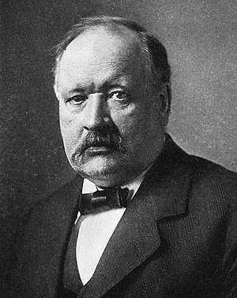
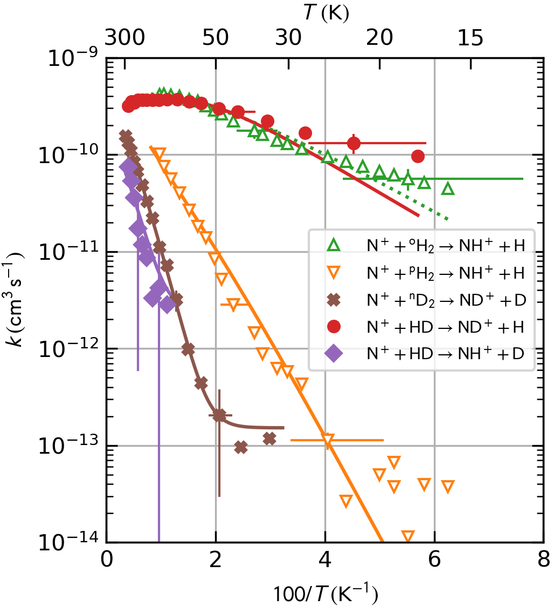
Teplotní závislost rychlostí reakce
Arrheniova rovnice
Aktivační energie
Svante Arrhenius
(1859-1927)
Nobelova cena 1902
Figure 12. Arrhenius plot of the reaction rate coefficients k^{HDa}_{N+}, k^{HDb}_{N+}, k^{D2}_{N+} obtained in the present work in comparison with k^{pH2}_{N+} and k^{oH2}_{N+} derived from the data by [Zymak 2013]. The corresponding rate coefficients obtained from the fitted global model (model C in Table 2) are indicated by the solid curves (only the model values of k^{oH2}_{N+} are indicated by a dotted line to differentiate them from the nearly identical k^{HDa}_{N+} curve).

Slide 16
Arrheniova rovnice
aktivační energie je minimální kinetická energie reaktantů nutná k vytvoření produktů

